Slide 1
reunión FINAL
MADRID, 30 de NOVIEMBRE de 2021
Comunidades Locales de Aprendizaje contra el Racismo, la Xenofobia y los discursos de odio.

Slide 2
Quiénes componen la CLAP de Málaga
LISTADO ASOCIACIONES
Málaga Acoge Movimiento Contra la Intolerancia Asociación Marroquí Andalucía Diversidad LGBT Codenaf Asociación Palmira
LISTADO ENTIDADES
Área de Derechos Sociales, Igualdad, Accesibilidad y Políticas Inclusivas
FACILITADORES
Noelia Martín Salinas Juan Antonio González García Inmaculada Cerezo Fernández Ricardo Fernández Campos
UNIDADES DE PERTENENCIA DE POLICÍA
Mediación GIP (Grupo de Intervención y Protección) Distrito Centro y Norte Grupo de Informática

Slide 3
Objetivos Iniciales o expectativas de la CLAP
Definición del producto o productos a llevar a cabo durante las CLAPS.
Establecimiento de canales de comunicación con el tejido asociativo de la ciudad.
Compromiso por parte de las personas integrantes de la CLAP.
Cumplimiento de las normas establecidas.
Generación de contenido (biblioteca humana).
Tener capacidad de transmitir al resto de la plantilla los objetivos fijados.
Objetivos alcanzados o resultados de la CLAP
Elaboración de dos productos finalizados.
Formación y sensibilización, llevando a cabo los objetivos de uno de los productos elegidos.
Creación de canales de comunicación con Asociaciones, otras Áreas del Ayuntamiento, Fiscalía …

Slide 4
CLAPS CELEBRADAS
SESIONES CELEBRADAS
Día 18/11/2020 (presencial)
Día 26/03/2021 (presencial)
Día 25/11/2020 (presencial)
Día 15/12/2020 (presencial)
Día 30/04/2021 (presencial)
Día 03/06/2021 (presencial)
Día 17/06/2021 (presencial)
Día 28/09/2021 (presencial)

Slide 5
TEMAS TRATADOS
CONTENIDOS RECOMENDADOS Personas Expertas invitadas/Asociación/Entidad Relación con producto
Marco jurídico. Delitos de odio y discriminación | María Teresa Verdugo (Fiscalía) | 1, 2 y 3
Actitudes prejuiciosas. Evolución histórica | Sonia Conde Cubo (MCI) | 1, 2 y 3
Las actitudes implícitas y su efecto en rol profesional | Ángel Galán del Rey (Málaga Acoge) | 1 y 2
Aproximación psicosocial al odio. | Valentín González Martín (MCI) | 1
La evolución de los delitos de odio en España | Valentín González Martín (MCI) | 1
Efectos de los delitos de odio y de la discriminación | Pedro Benítez Pérez (Málaga Acoge) | 1 y 2
Victimización secundaria y terciaria | Valentín González Martín (MCI) | 2 y 3
Las necesidades de las víctimas de los delitos de odio | Pedro Benítez Pérez (Málaga Acoge) | 2 y 3
Indicadores de polarización | María Teresa Verdugo (Fiscalía) | 1, 2, y 3
Grupos Urbanos Violentos y los delitos de odio | Grupo Investigación y Protección (GIP) PL Málaga | 2 y 3
Racismo, Xenofobia y otras conductas intolerantes en espectáculos deportivos | - | -
Redacción de diligencias e informes de inteligencia para su tramitación a juzgados y fiscalías | María Teresa Verdugo (Fiscalía) | 1, 2 y 3

Slide 6
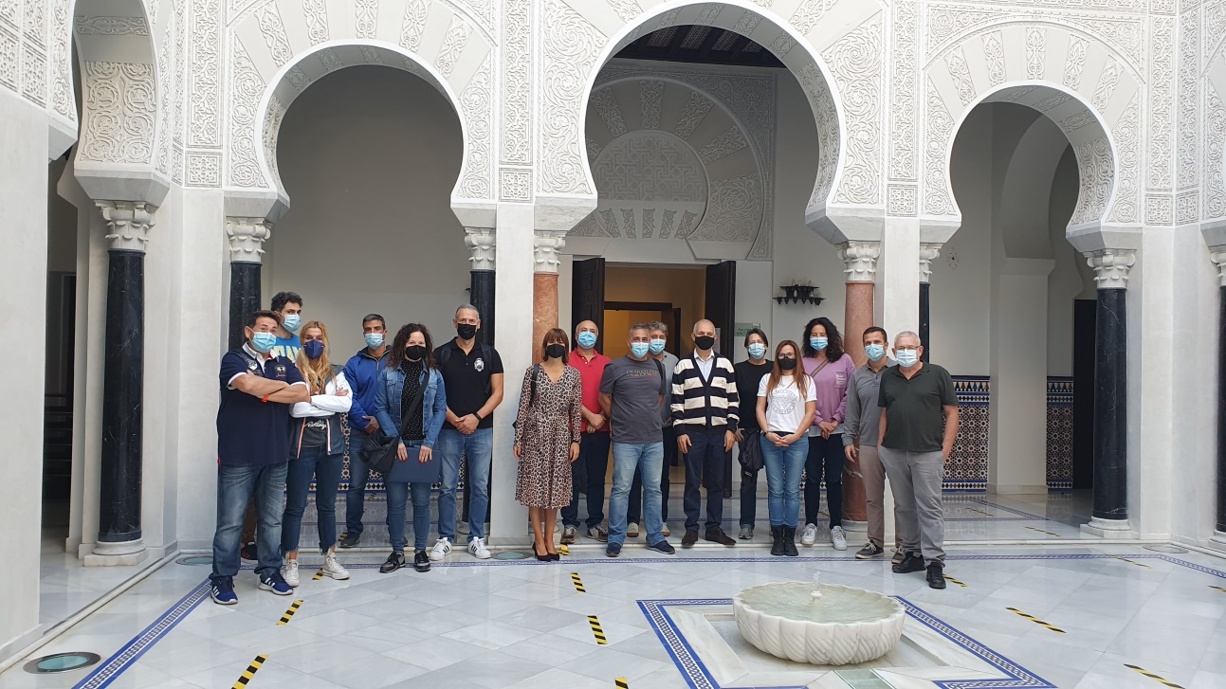
VISITAS REALIZADAS
Málaga Acoge
Asociación Marroquí
Mezquita de Málaga
21 de mayo 2021
21 de septiembre 2021
21 de mayo 2021
28 de octubre 2021

Slide 7
METODOLOGÍAS UTILIZADAS
Desarrollo de dinámicas de formación dialógicas:
Grupos Interactivos
Tertulias dialógicas
Formación sociedad civil “Stop Rumores”
Participación comunidad
Modelo dialógico prevención y resolución de conflictos
Desarrollo otras metodologías (Especificar cual/cuáles)
Visita a piso tutelado
Invitación de adolescentes tutelados a la CLAP
Invitación de refugiados sirios

Slide 8
ESTRATEGIAS DE DIFUSIÓN DE LA CLAP DESARROLLADAS
Entrevistas en distintos medios de comunicación radio y televisión.
Participación el 22 de julio de 2021 en el día europeo de las Víctimas de Delitos de Odio.
Participación en el 2º workshop del proyecto RAD2CITIZEN el 24 de septiembre de 2021.
Plan de formación y sensibilización a la plantilla de la Policía Local (octubre – noviembre). 20 jornadas de 4 horas.

Slide 9
PRODUCTOS DESARROLLADOS
PRODUCTO 1
DESCRIPCIÓN DEL PRODUCTO Definición de la creación de un grupo especializado.
ACCIONES PLANEADAS EN EL MARCO DEL PRODUCTO. Establecimiento de planes de actuación policial de carácter fundamentalmente preventivo, para la protección de colectivos vulnerables y de situaciones de alteración de la pacífica convivencia ciudadana.
ÁREA/TIPOLOGÍA Organizativa.
OTRAS ACCIONES CONTEMPLADAS Colaboración con las asociaciones u organizaciones relacionadas con los distintos colectivos. Investigación en RRSS. Atención y seguimiento de casos. Concienciación en centros escolares sobre discursos y delitos de odio y respeto a la diversidad.
OBJETIVOS Creación de Subgrupo de Gestión del Odio y la Diversidad para la lucha contra los delitos e incidentes de odio en Málaga, mediante la identificación, gestión y prevención de los mismos, mejorando la respuesta dada por los agentes de la Policía Local de Málaga a las víctimas e incrementando la confianza en éstos por los colectivos vulnerables.
DESTINATARIOS Policías con formación específica y ciudadanía afectada, así como organizaciones colaboradoras.
AGENTES/ORGANISMOS IMPLICADOS Área de Seguridad, Asociaciones y ONGs.
CRONOGRAMA No se dispone de fechas de creación de la unidad.
FINES PREVISTOS
ESTRATEGIAS DE COMUNICACIÓN/DIFUSIÓN Notas de prensa. RRSS. Asociaciones. Visitas presenciales. Entrevistas en medios de comunicación.

Slide 10
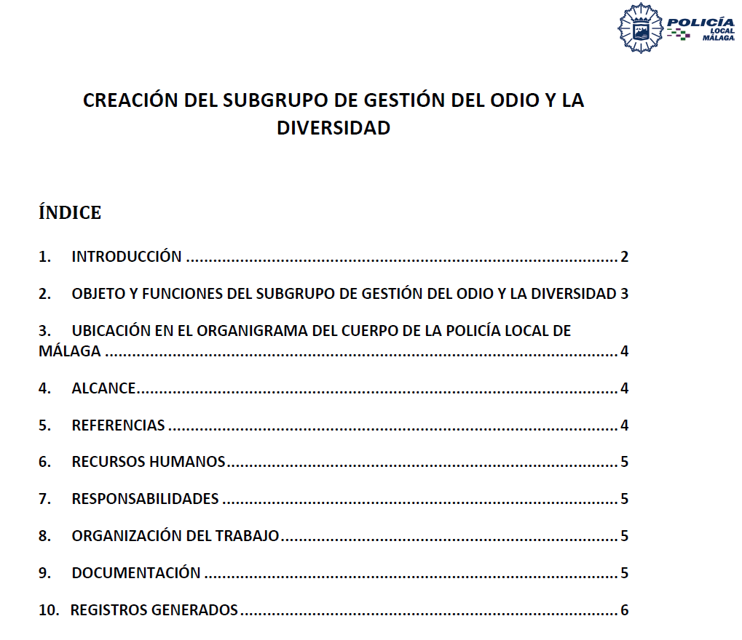

Slide 11
PRODUCTOS DESARROLLADOS
PRODUCTO 2
DESCRIPCIÓN DEL PRODUCTO Plan de formación continua para Policías Locales.
ACCIONES PLANEADAS EN EL MARCO DEL PRODUCTO. 10 jornadas de 8 horas, 4 horas en turno de mañana (8:00 a 13:00) y 4 en turno de tarde (16:00 a 21:00), con 1 hora de descanso. 30 Policías por cada turno (600 Policías en total previsto). Visitas de personas especializadas en temas concretos relacionadas con la temática (Fiscalía, Autoridades, ONGs, Asociaciones …).
ÁREA/TIPOLOGÍA Formativa.
OTRAS ACCIONES CONTEMPLADAS Formación especializada para las personas que compusieran el Subgrupo de Gestión del Odio y la Diversidad.
OBJETIVOS Formación y sensibilización ante los incidentes /delitos de odio.
FINES PREVISTOS Mejorar la atención ciudadana y respuesta acertada en la detección e identificación de posibles incidentes /delitos.
CRONOGRAMA Todos los jueves de octubre y noviembre, más dos días pendientes por definir.
DESTINATARIOS Plantilla de la Policía Local (en servicio activo).
ESTRATEGIAS DE COMUNICACIÓN/DIFUSIÓN Circulares Internas /Órdenes de Servicio.
AGENTES/ORGANISMOS IMPLICADOS Área de Seguridad, Área de Derechos Sociales, Igualdad, Accesibilidad y Políticas Inclusivas y Movimiento Contra la Intolerancia.

Slide 12
ADAPTACIÓN FUTURA DEL PROGRAMA FORMATIVO
JUSTIFICACIÓN
OBJETIVOS
Generales
Específicos
CONTENIDOS
Presentación
Marco conceptual
Tipos penales
Secuelas y victimización
Prevención
Protocolo de detección e intervención en incidentes y delitos de odio
TEMPORALIZACIÓN
3 jornadas de dos horas de 8:00 a 10:00
MODALIDAD
Presencial
EVALUACIÓN
DOCENTES

Slide 13
PRODUCTOS DESARROLLADOS
NO FINALIZADO
PRODUCTO 3
DESCRIPCIÓN DEL PRODUCTO Elaboración de un manual /protocolo de intervención policial ante incidentes /delitos de odio.
ACCIONES PLANEADAS EN EL MARCO DEL PRODUCTO. Mantener la línea de trabajo de protocolos estatales y de otras policías, adaptándolo a las circunstancias específicas de nuestra organización y ciudad.
ÁREA/TIPOLOGÍA Organizativa.
OTRAS ACCIONES CONTEMPLADAS Colaboración con las asociaciones u organizaciones relacionadas con los distintos colectivos. Investigación en RRSS. Atención y seguimiento de casos. Concienciación en centros escolares sobre discursos y delitos de odio y respeto a la diversidad.
OBJETIVOS Disponer de una guía común para todo el colectivo policial.
DESTINATARIOS Toda la plantilla de Policía Local.
AGENTES/ORGANISMOS IMPLICADOS Área de Seguridad, Asociaciones y ONGs.
CRONOGRAMA Se estima que pueda estar finalizado primer trimestre 2022.
FINES PREVISTOS Mejorar la detección de hechos delictivos que puedan estar camuflados bajo la apariencia de otros. Generar una infografía accesible desde medios electrónicos.
ESTRATEGIAS DE COMUNICACIÓN/DIFUSIÓN. Todo el colectivo.

Slide 14
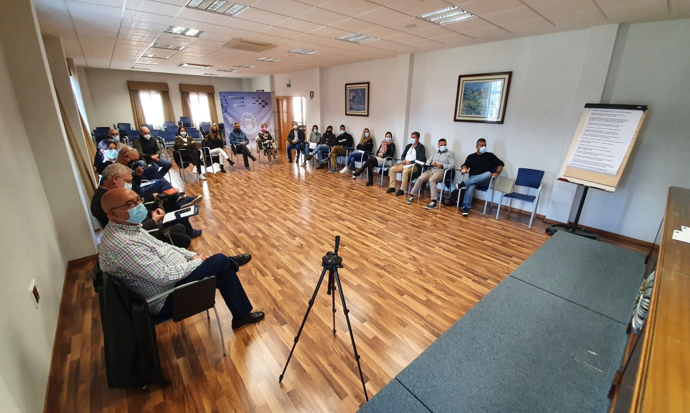
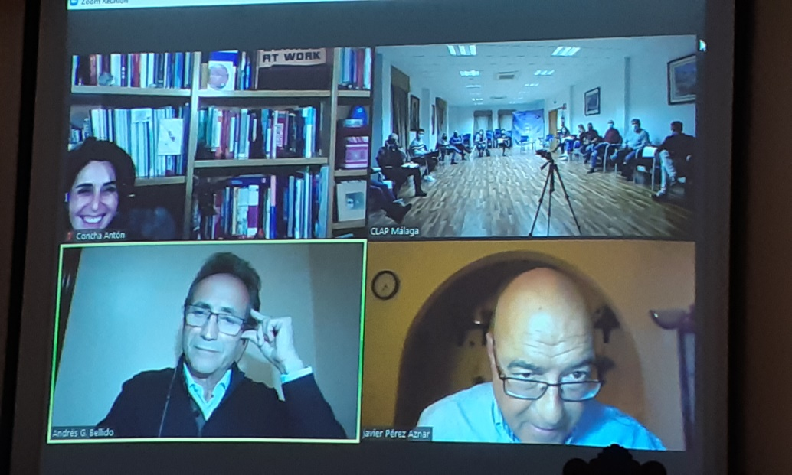
ANÁLISIS DEL IMPACTO DE LA CRISIS SANITARIA EN EL DESARROLLO DE LA CLAP
INFLUENCIA DE LA CRISIS SANITARIA EN EL DESARROLLO DE LA CLAP
Afectó en los primeros meses. Hubo que retrasar las CLAPs hasta que se estabilizó la situación.
ESTRATEGIAS UTILIZADAS DURANTE EL PERIODO CON LIMITACIONES DE REUNIÓN
Asistencias virtuales.
Uso de instalaciones amplias y ventiladas.
Generar sensación de seguridad.

Slide 15
VALORACIÓN DEL MODELO DE LAS CLAP
Principales Bondades/fortalezas del Modelo del Aprendizaje
Principales Obstáculos del Modelo de Aprendizaje
Complicación para mantener el ritmo de desarrollo de las CLAPs. No todas las Asociaciones pueden en las fechas establecidas. No siempre están disponibles las mismas personas (Policías, Asociaciones …)
La incorporación de nuevas asociaciones a determinadas CLAPs obliga a repetir la información en cada sesión y puede resultar aburrido. Como estrategia, invitar al resto de comuneros a que expliquen el proyecto desde su propia percepción y hacer la actividad más dinámica
CERCANÍA
UNIÓN
FUTURO
APERTURA
EMPATÍA
APRENDIZAJE
CONFIANZA
SENSIBILIDAD
ESPERANZA
OPORTUNIDAD

Slide 16
¿HAY UN FUTURO PARA ESTA CLAP?
Perspectivas Futuras. Estrategias para la Continuidad de las Comunidades más allá de CLARA
Creación de vínculos personales con participantes.
Invitación a eventos, ponencias, cursos formativos…
Jornadas comunes de convivencia.

Slide 17
TRANSFERENCIA DEL MODELO DE LAS CLAP
Cuestiones que podrían mejorarse en la transferibilidad del Modelo de las Comunidades Locales
Formación continua genérica y especializada.
Actualización permanente de protocolos de intervención.
Creación de una comisión de seguimiento de los productos, con los mismos componentes de la CLAP

